Slide 2
সবাইকে স্বাগতম

Slide 3
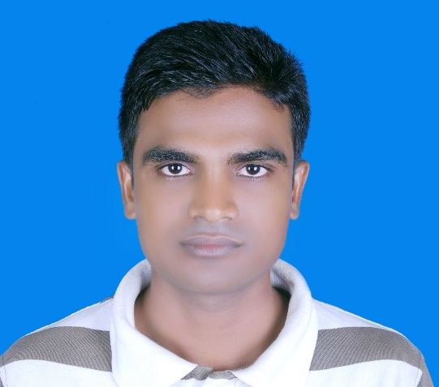
শিক্ষক পরিচিতি
লক্ষ্মীনারায়ণ পাশী
সহকারি শিক্ষক
বাঘাছড়া সরকারি প্রাথমিক বিদ্যালয়
কমলগঞ্জ,মৌলভীবাজার।

Slide 4
পাঠ পরিচিতি
শ্রেণিঃ চতুর্থ
বিষয়ঃ বাংলাদেশ ও বিশ্ব পরিচয়
পাঠ শিরোনামঃ বাংলাদেশের ক্ষুদ্র নৃ-গোষ্টী
সময়ঃ৪৫ মিনিট

Slide 5
শিখনফল
২.৩.১ বাংলাদেশের বিভিন্ন ক্ষদ্র নৃ-জনগোষ্টীর নাম বলতে পারবে।
২.৩.২ চাকমা, মারমা,সাওতাল ও মণিপুরিদের সংস্কৃতি( পোশাক,খাদ্য ও উৎসব ইত্যাদি ) বর্ণনা করতে পারবে।
২.৩.৩ শিশুরা বিভিন্ন ক্ষুদ্র নৃ-জনগোষ্টীর জীবনধারা ও সংস্কৃতির প্রতি শ্রদ্ধাশীল হবে।
2.3.4 মূলধারার বাঙালী ও ক্ষুদ্র নৃ-জনগোষ্টীর মধ্যে সম্প্রীতির গুরুত্ব উল্লেখ করতে পারবে।

Slide 6
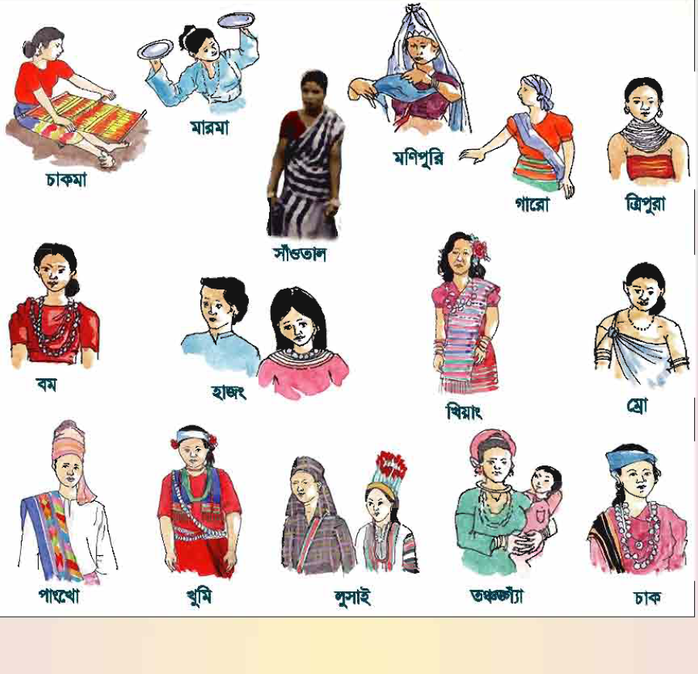
ছবিতে তোমরা কী দেখতে পাচ্ছ?
বাংলাদেশের বিভিন্ন ক্ষুদ্র নৃ-গোষ্টী

Slide 7
আমাদের আজকের পাঠ
বাংলাদেশের ক্ষুদ্র নৃ-গোষ্টী
আজকের পাঠ্যাংশঃ মারমা

Slide 8
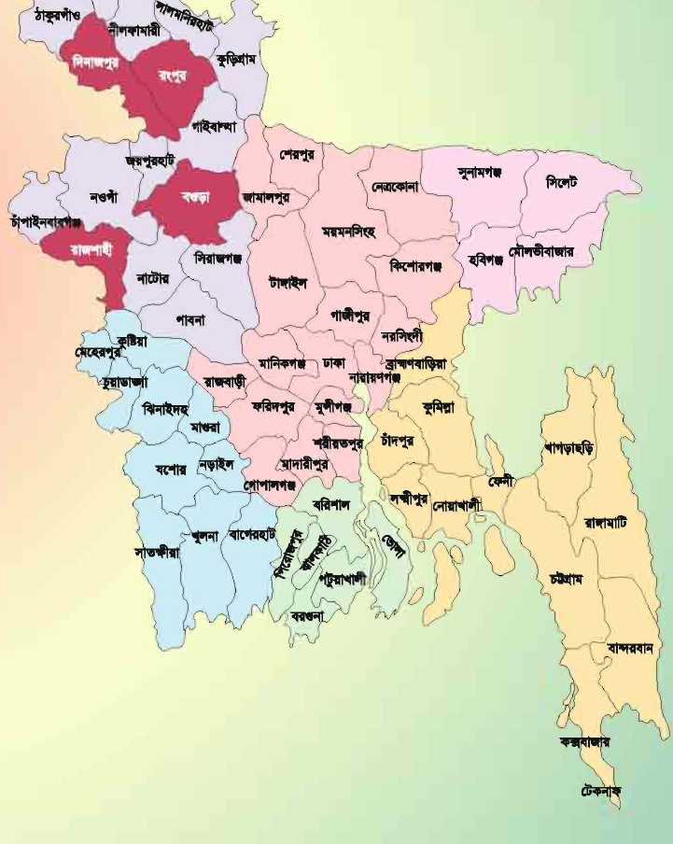
মারমা নৃ-গোষ্ঠী বাংলাদেশের কোথায় বাস করেন?

Slide 9
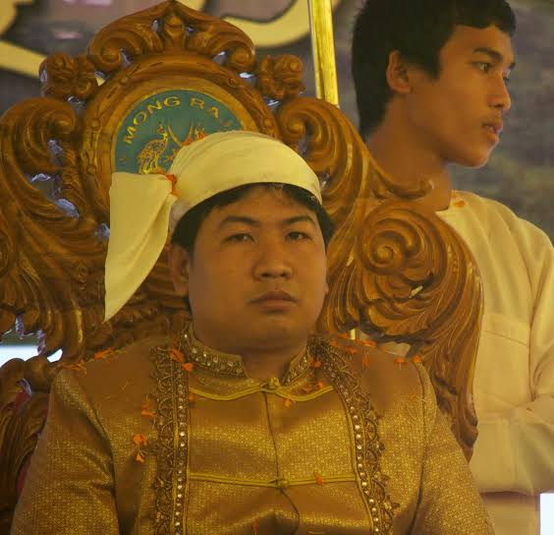
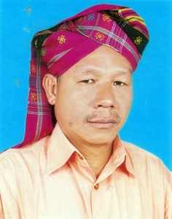
রাজা
গ্রাম প্রধান
মারমাদের রাজা ও গ্রাম প্রধান

Slide 10
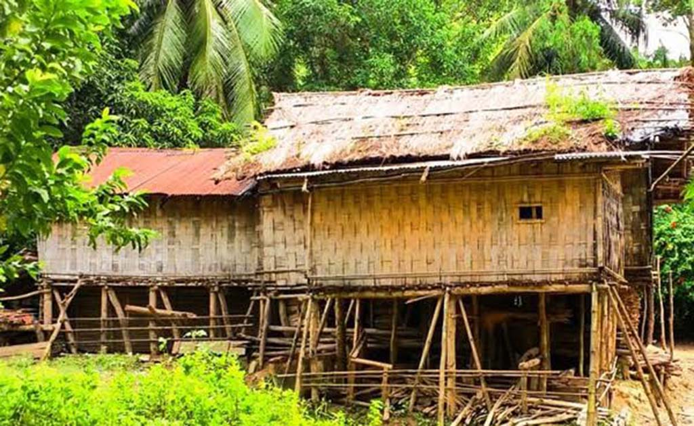
বাসস্থান
বাঁশের তৈরি শক্ত খুঁটির উপর মাচা করা বাড়ি

Slide 11
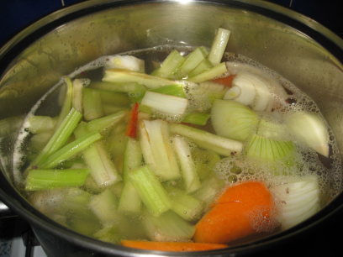
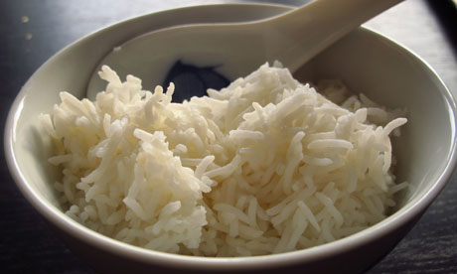
প্রধান খাবারঃ
ভাত
সিদ্ধ সবজি

Slide 12
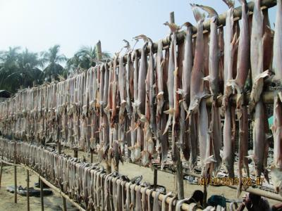
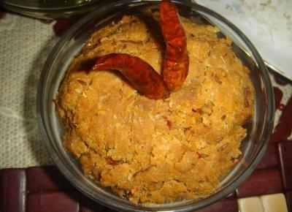
প্রিয় খাবারঃ
নাপ্পি বা শুটকি মাছের ভর্তা

Slide 13
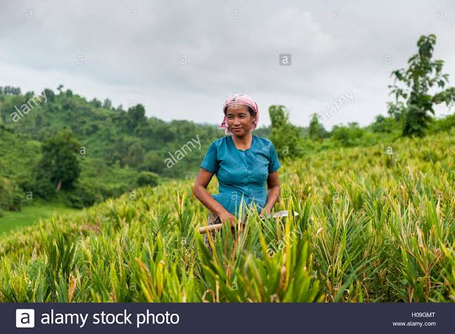
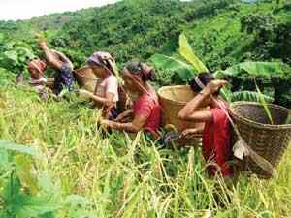
জুম ক্ষেত ও ফসল কাটচ্ছেন

Slide 14
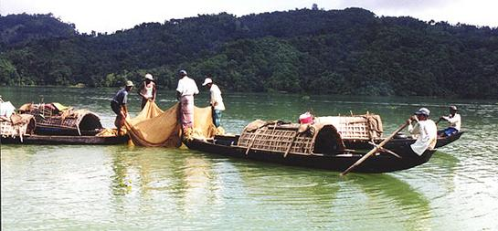
মারমারা মাছ চাষ করেন

Slide 15
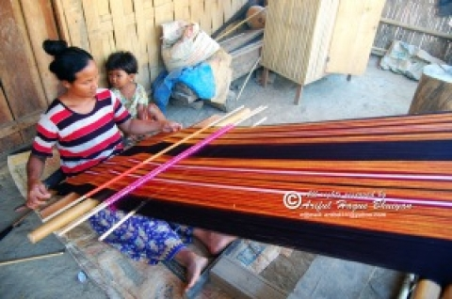
মারমারা কাপড় তৈরি করেন

Slide 16
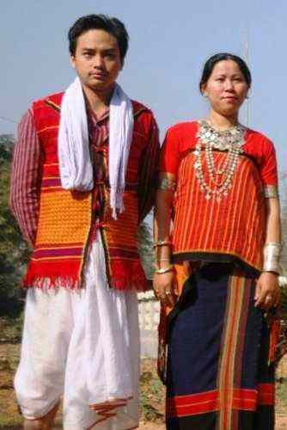
মারমাদের পোশাকঃ থামি ও আংগি

Slide 17
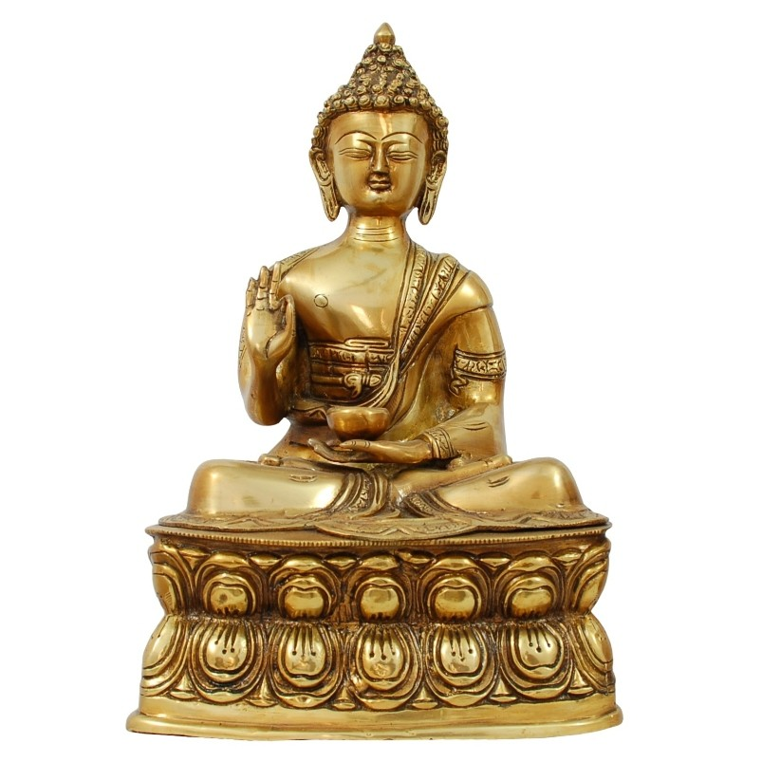
মারমারা বৌদ্ধ ধর্মাবলম্বী এবং প্রতিমাসে লাবরে উৎসব পালন করে

Slide 18
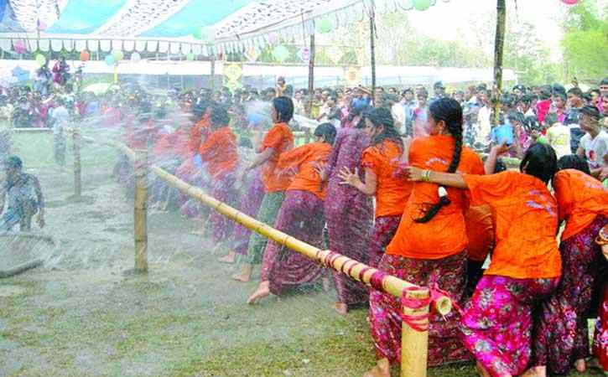
মারমাদের জলের উৎসব

Slide 19
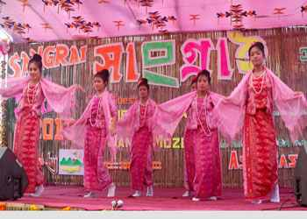
মারমাদের সাংগ্রাই উৎসব

Slide 20
দলীয় কাজ
খাদ্য | উৎসব
প্রতি দলের শিক্ষার্থীরা খাতায় মারমাদের খাদ্য ও উৎসব গুলির নাম লিখ।

Slide 21
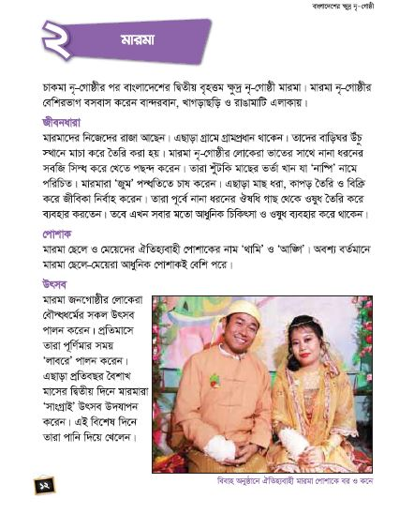
পাঠ্য বইয়ের সাথে সমন্বয়
পাঠ্যবইয়ের 1২ নং পৃষ্ঠা খোল এবং নিরবে পড়।

Slide 22
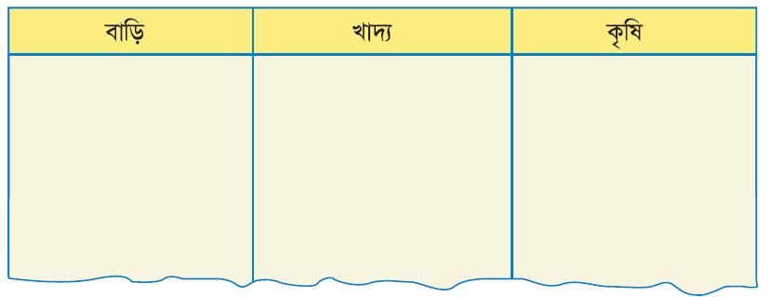
জোড়ায় কাজ
মারমাদের জীবনধারা সম্পর্কে যা যা শিখেছ তা নিচের ছকে দেওয়া তিনটি শিরোনামে লিখ।

Slide 23
একক কাজ
১)মারমাদের প্রিয় খাবার কী লিখ।
২)মারমারা কোন ধর্মাবলম্বী ?
৩)মারমাদের উৎসবগুলোর নাম লিখ।

Slide 24
ধন্যবাদ

